Slide 1


Slide 2

第10章 Java Swing概述
主要内容
Java Swing概述
窗口
常用组件与布局
处理事件（重点）
使用MVC结构
树组件与表格组件
按钮绑定到键盘（难点）
发布GUI程序
Swing中的事件处理设计思想，是非常有意义的。如果读者将来想学习Andoid手机程序设计，本章的知识对于掌握Andoid手机程序设计中的界面设计是非常有用的
耿祥义老师java教学辅助公众号（java-violin）

Slide 3
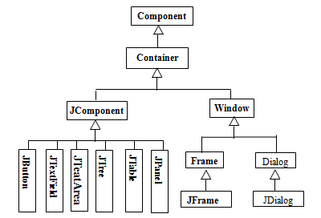
10.1 Java Swing概述
学习GUI编程时，必须很好地理解掌握两个概念：容器类（Container）和组件类（Component）。javax.swing包中JComponent类是java.awt包中Container类的一个直接子类、是java.awt包中Component类的一个间接子类，学习GUI编程主要是学习掌握使用Component类的一些重要的子类。

Slide 4
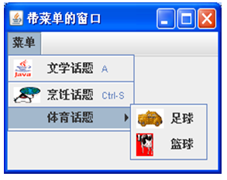
10.2 窗口
JFrame类的实例就是一个底层容器，即通常所称的窗口，（JDialog类的实例也是一个底层容器，通常所称的对话框，见后面的11.1）。其他组件必须被添加到底层容器中，以便借助这个底层容器和操作系统进行信息交互.
10.2.1 JFrame常用方法
10.2.2 菜单条、菜单、菜单项
JFrame() :创建一个无标题的窗口。
JFrame(String s) :创建标题为s的窗口。
public void setBounds(int a,int b,int width,int height) : 设置窗口的初始位置是(a,b)，即距屏幕左面a个像素、距屏幕上方b个像素；窗口的宽是width，高是height。
菜单条、菜单、菜单项是窗口常用的组件，菜单放在菜单条里，菜单项放在菜单里.
例子1用JFrame创建了两个窗口.
例子1
例子2 在用JFrame的子类创建
一个含有菜单的窗口
例子2
Example10_2.java
WindowMenu.java

Slide 5
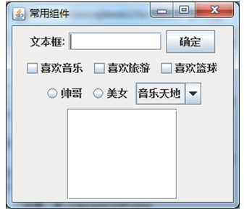
10.3 常用组件与布局
1．文本框 ： JTextField类创建文本框。
2．文本区： JTexArea类创建文本区。
3．按钮： JButton类创建按钮。
4．标签： JLabel类创建标签。
5．选择框： JCheckBox类创建选择框。
6．单选按钮： JRadioButton类创建单选按钮。创建了若干个单选按钮后，应使用ButtonGroup再创建一个对象，然后利用这个对象把这若干个单选按钮归组，用户只能在一组单选按钮中选中一个。
7．下拉列表： JComboBox类创建下拉列表。
8．密码框： 使用JPasswordField类创建密码框。允许用户在密码框中输入单行密码，密码框的默认回显字符是'*'。密码框可以使用setEchoChar(char c)重新设置回显字符，用户输入密码时，密码框只显示回显字符。密码框调用char[] getPassword()方法可以返回用户在密码框中输入的密码。
10.3.1 常用组件10.3.2 常用容器
10.3.3 常用布局
例子3包含有上面提到的常用组件。
例子3
Example10_3.java
ComponentInWindow.java

Slide 6
10.3 常用组件与布局
1．面板Jpanel
经常使用JPanel创建一个面板，再向这个面板添加组件，然后把这个面板添加到其它容器中。JPanel面板的默认布局是FlowLayout布局.
2．滚动窗格JScrollPane
滚动窗格只可以添加一个组件，可以把一个组件放到一个滚动窗格中，然后通过滚动条来观看该组件。JTextArea不自带滚动条，因此就需要把文本区放到一个滚动窗格中。例如，JScorollPane scroll = new JScorollPane(new JTextArea());
10.3.1 常用组件10.3.2 常用容器
10.3.3 常用布局
3．拆分窗格JSplitPane
拆分窗格就是被分成两部分的容器。拆分窗格有两种类型：水平拆分和垂直拆分。水平拆分窗格用一条拆分线把窗格分成左右两部分，左面放一个组件，右面放一个组件，拆分线可以水平移动。垂直拆分窗格用一条拆分线把窗格分成上下两部分，上面放一个组件，下面放一个组件，拆分线可以垂直移动
分层窗格JLayeredPane
如果添加到容器中的组件经常需要处理重叠问题，就可以考虑将组件添加到分层窗格.
5. 选项卡窗格JTabbedPane
户向JTabbedPane容器添加一个组件时，JTabbedPane容器就会自动为该组件指定对应的一个选项卡，即让一个选项卡对应一个组件。各个选项卡对应的组件层叠式放入JTabbedPane容器，当用户单击选项卡时，JTabbedPane容器将显示该选项卡对应的组件。

Slide 7
10.3 常用组件与布局
容器可以使用方法：setLayout(布局对象);设置自己的布局。
10.3.1 常用组件10.3.2 常用容器
10.3.3 常用布局
1．FlowLayout布局
组件按照加入的先后顺序从左向右排列，一行排满之后就转到下一行继续从左至右排列，默认情况下每一行中的组件都居中排列.Jpanel容器的默认布局是FlowLayout布局。
2．BorderLayout布局
容器空间简单地划分为东、西、南、北、中五个区域，中间的区域最大。每加入一个组件都应该指明把这个组件加在哪个区域中。Jframe窗口默认布局是BorderLayout布局。
3．CardLayout 布局
组件被层叠在容器中，同一时刻容器中选出一个组件来显示，就像叠“扑克牌”，每次只能显示其中的一张，这个被显示的组件将占据所有的容器空间。
4. GridLayout布局
容器划分成若干行乘若干列的网格区域，组件就位于这些划分出来的小格中。
5. null布局
向空布局的容器p添加一个组件c需要两个步骤。首先，容器p使用add(c)方法添加组件，然后组件c再调用setBounds(int a,int b,int width,int height)方法设置该组件在容器p中的位置和本身的大小。

Slide 8
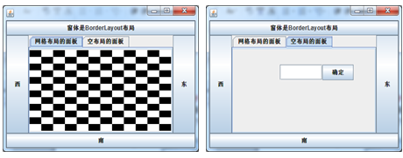
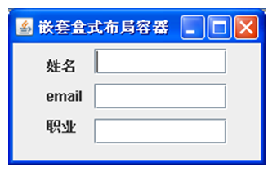
10.3 常用组件与布局
容器可以使用方法：setLayout(布局对象);设置自己的布局。
10.3.1 常用组件10.3.2 常用容器
10.3.3 常用布局
6．BoxLayout布局
盒式布局的容器将组件排列在一行或一列，这取决于创建盒式布局对象时，是否指定了是行排列还是列排列。
例子4在窗口的中心位置添加了一个选项卡窗格，该选项卡窗格里添加了 一个网格布局面板和一个空布局的面板。
例子4
Example10_4.java
ShowLayout.java
PanelGridLayout.java
PanelNullLayout.java
例子5中，有两个列型盒式容器和一个行型盒式容器。
例子5
Example10_5.java
WindowBoxLayout.java

Slide 9
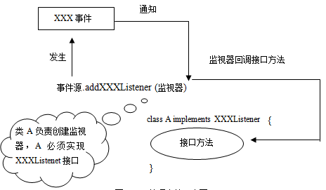
10.4 处理事件
1．事件源
10.4.1 事件处理模式
10.4.2 ActionEvent事件
10.4.3 ItemEvent事件
10.4.4 DocumentEvent事件
10.4.5 MouseEvent事件
10.4.6 焦点事件
10.4.7 键盘事件
10.4.8 窗口事件
10.4.9 匿名类，适配器类或窗口做监视器
10.4.10 事件总结
事件源是Java认为能够发生事件的组件对象。
2．监视器
事件源通过调用相应的方法将某个对象注册为自己的监视器。
3．处理事件的接口
创建监视器类必须实现Java规定的接口，该接口中有专用于处理事件的方法。当事件源发生事件时，监视器就自动调用被类重写的接口方法。

Slide 10
10.4 处理事件
1．ActionEvent事件源
10.4.1 事件处理模式
10.4.2 ActionEvent事件
10.4.3 ItemEvent事件
10.4.4 DocumentEvent事件
10.4.5 MouseEvent事件
10.4.6 焦点事件
10.4.7 键盘事件
10.4.8 窗口事件
10.4.9 匿名类，适配器类或窗口做监视器
10.4.10 事件总结
文本框和密码框，按纽和单选按纽和菜单项等都可以触发ActionEvent事件。比如，对于注册了监视器的文本框或密码框，在文本框或密码框获得输入焦点后，用户按回车键，Java运行环境就自动用ActionEvent类创建一个对象，即触发ActionEvent事件。
2．注册监视器
能触发ActionEvent事件的组件使用方法：
addActionListener(ActionListener listen)
将实现ActionListener接口的类的实例注册为事件源的监视器
3．处理事件的ActionListener接口
该接口中只有一个方法：
public void actionPerformed(ActinEvent e)
事件源触发ActionEvent事件后，监视器调用该方法，ActionEvent类事先创建的事件对象会传递给该方法的参数e 。

Slide 11
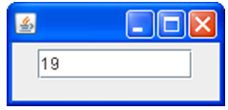
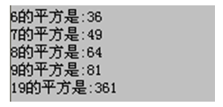
10.4 处理事件
1．ActionEvent事件源
10.4.1 事件处理模式
10.4.2 ActionEvent事件
10.4.3 ItemEvent事件
10.4.4 DocumentEvent事件
10.4.5 MouseEvent事件
10.4.6 焦点事件
10.4.7 键盘事件
10.4.8 窗口事件
10.4.9 匿名类，适配器类或窗口做监视器
10.4.10 事件总结
2．注册监视器
3．处理事件的ActionListener接口
例子6中，文本框text是JTextField的实例，text的监视器listener是实现ActionLiener接口的PoliceListen类创建的对象。在text中输入数字字符串并回车，监视器负责将text中的字符串转化为数，然后计算这个数的平方，并在命令行窗口输出平方。
例子6
Example10_6.java
WindowNumber.java
PoliceListen.java

Slide 12

10.4 处理事件
1．ActionEvent事件源
10.4.1 事件处理模式
10.4.2 ActionEvent事件
10.4.3 ItemEvent事件
10.4.4 DocumentEvent事件
10.4.5 MouseEvent事件
10.4.6 焦点事件
10.4.7 键盘事件
10.4.8 窗口事件
10.4.9 匿名类，适配器类或窗口做监视器
10.4.10 事件总结
2．注册监视器
3．处理事件的ActionListener接口
例子7改进了例子6中的PoliceListen类，在PoliceListen类中增加WindowNumber类型的成员（即组合窗口），以便PoliceListen类操作WindowNumber（窗口）中的文本框。
WindowNumber创建的窗口中有2个文本框和1个按钮，用户在可编辑的文本框中输入数字、回车确认或单击确定按钮，另一个不可编辑的文本框显示这个数的平方。
例子7
Example10_7.java
WindowNumber.java
PoliceListen.java

Slide 13
10.4 处理事件
1．ItemEvent事件源
10.4.1 事件处理模式
10.4.2 ActionEvent事件
10.4.3 ItemEvent事件
10.4.4 DocumentEvent事件
10.4.5 MouseEvent事件
10.4.6 焦点事件
10.4.7 键盘事件
10.4.8 窗口事件
10.4.9 匿名类，适配器类或窗口做监视器
10.4.10 事件总结
选择框、下拉列表都可以触发ItemEvent事件。选择框提供两种状态，一种是选中，另一种是未选中，对于注册了监视器的选择框，当用户的操作使得选择框从未选中状态变成选中状态或从选中状态变成未选中状态时就触发ItemEvent事件；同样，对于注册了监视器的下拉列表，如果用户按选中下拉列表中的某个选项，就会触发ItemEvent事件。
2．注册监视器
能触发ItemEvent事件的组件使用方法：
addItemListener(ItemListener listen)
将实现ItemListener接口的类的实例注册为事件源的监视器
3．处理事件的ItemListener接口
该接口中只有一个方法:
public void itemStateChanged(ItemEvent e)
事件源触发ItemEvent事件后，监视器将发现触发的ItemEvent事件，然后调用接口中的itemStateChanged(ItemEvent e)方法对发生的事件作出处理。当监视器调用itemStateChanged(ItemEvent e)方法时，ItemEvent类事先创建的事件对象就会传递给该方法的参数e。

Slide 14
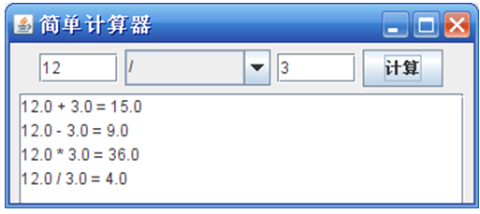
10.4 处理事件
1．ItemEvent事件源
10.4.1 事件处理模式
10.4.2 ActionEvent事件
10.4.3 ItemEvent事件
10.4.4 DocumentEvent事件
10.4.5 MouseEvent事件
10.4.6 焦点事件
10.4.7 键盘事件
10.4.8 窗口事件
10.4.9 匿名类，适配器类或窗口做监视器
10.4.10 事件总结
2．注册监视器
3．处理事件的ItemListener接口
例子8是简单的计算器，实现如下功能：
用户两个文本框中输入参与运算的两个操作数。
用户在下拉列选择运算符触发ItemEvent事件，ItemEvent事件的监视器operator获得运算符，并将运算符传递给ActionEvent事件的监视器computer.
用户单击按钮触发ActionEvent事件，监视器computer
给出运算结果。
例子8
Example10_8.java
WindowView.java
OperatorListener.java
ComputerListener.java

Slide 15
10.4 处理事件
1. DocumentEvent事件源
10.4.1 事件处理模式
10.4.2 ActionEvent事件
10.4.3 ItemEvent事件
10.4.4 DocumentEvent事件
10.4.5 MouseEvent事件
10.4.6 焦点事件
10.4.7 键盘事件
10.4.8 窗口事件
10.4.9 匿名类，适配器类或窗口做监视器
10.4.10 事件总结
文本区含有一个实现Document接口的实例，该实例被称做文本区所维护的文档。用户在文本区中进行文本编辑操作，使得文本区中的文本内容发生变化，将导致文本区所维护的文档模型中的数据发生变化，从而导致文本区所维护的文档触发DocumentEvent事件
2．注册监视器
触发DocumentEven事件的事件源使用addDucumentListener(DocumentListener listen)
将实现DocumentListener接口的类的实例注册为事件源的监视器.
3．处理事件的DocumentListener接口
该接口中只有3个方法:
public void changedUpdate(DocumentEvent e)
public void removeUpdate(DocumentEvent e)
public void insertUpdate(DocumentEvent e)

Slide 16
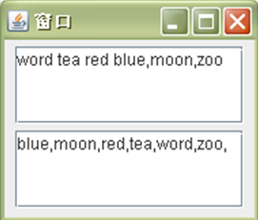
10.4 处理事件
1. DocumentEvent事件源
10.4.1 事件处理模式
10.4.2 ActionEvent事件
10.4.3 ItemEvent事件
10.4.4 DocumentEvent事件
10.4.5 MouseEvent事件
10.4.6 焦点事件
10.4.7 键盘事件
10.4.8 窗口事件
10.4.9 匿名类，适配器类或窗口做监视器
10.4.10 事件总结
2．注册监视器
3．处理事件的DocumentListener接口
例子9中，有两个文本区。当用户在一个文本区中输入若干英文单词时（用空格、逗号或回车做为单词之间的分隔符），另一个文本区同时对用户输入的英文单词按字典序排序，也就是说随着用户输入的变化，另一个文本区不断地更新排序.
例子9
Example10_9.java
WindowTextView.java
HandleWord.java

Slide 17
10.4 处理事件
1. MouseEvent事件源
10.4.1 事件处理模式
10.4.2 ActionEvent事件
10.4.3 ItemEvent事件
10.4.4 DocumentEvent事件
10.4.5 MouseEvent事件
10.4.6 焦点事件
10.4.7 键盘事件
10.4.8 窗口事件
10.4.9 匿名类，适配器类或窗口做监视器
10.4.10 事件总结
任何组件上都可以发生鼠标事件，如：鼠标进入组件、退出组件、在组件上方单击鼠标、拖动鼠标等都触发鼠标事件，即导致MouseEvent类自动创建一个事件对象.
2．注册监视器
事件源注册监视器的方法
addMouseListener(MouseListener listener)
和
addMouseMotionListener(MouseMotionListener listener)
3．处理事件的MouseListener接口
该接口中只有5个方法:
mousePressed(MouseEvent)
mouseReleased(MouseEvent)
mouseEntered(MouseEvent)
mouseExited(MouseEvent)
mouseClicked(MouseEvent)
4．处理事件的MouseMotionListener接口
该接口中只有2个方法:
mouseDragged(MouseEvent)
mouseMoved(MouseEvent)

Slide 18
10.4 处理事件
10.4.1 事件处理模式
10.4.2 ActionEvent事件
10.4.3 ItemEvent事件
10.4.4 DocumentEvent事件
10.4.5 MouseEvent事件
10.4.6 焦点事件
10.4.7 键盘事件
10.4.8 窗口事件
10.4.9 匿名类，适配器类或窗口做监视器
10.4.10 事件总结
例子10分别监视按钮、文本框和窗口上的鼠标事件，当发生鼠标事件时，获取鼠标指针的坐标值，注意，事件源的坐标系的左上角是原点.
例子10
Example10_10.java
WindowMouse.java
MousePolice.java
例子11使用坐标变换来实现组件的拖动.
例子11
Example10_11.java
WindowMove.java
LP.java
用鼠标拖动组件时，可以先获取鼠标指针在组件坐标系中的坐标x,y，以及组件的左上角在容器坐标系中的坐标a,b；如果在拖动组件时，想让鼠标指针的位置相对于拖动的组件保持静止，那么，组件左上角在容器坐标系中的位置应当是a+x-x0，a+y-y0，其中x0，y0是最初在组件上按下鼠标时，鼠标指针在组件坐标系中的位置坐标。

Slide 19
10.4 处理事件
1. FocusEvent事件源
10.4.1 事件处理模式
10.4.2 ActionEvent事件
10.4.3 ItemEvent事件
10.4.4 DocumentEvent事件
10.4.5 MouseEvent事件
10.4.6 焦点事件
10.4.7 键盘事件
10.4.8 窗口事件
10.4.9 匿名类，适配器类或窗口做监视器
10.4.10 事件总结
组件可以触发焦点事件。组件从无输入焦点变成有输入焦点或从有输入焦点变成无输入焦点都会触发FocusEvent事件.
2．注册监视器
使用
addFocusListener(FocusListener listener)
注册焦点事件监视器。
3．处理事件的FocusListener接口
该接口中只有2个方法:
public void focusGained(FocusEvent e)
public void focusLost(FocusEvent e)

Slide 20
10.4 处理事件
1. KeyEvent事件源
10.4.1 事件处理模式
10.4.2 ActionEvent事件
10.4.3 ItemEvent事件
10.4.4 DocumentEvent事件
10.4.5 MouseEvent事件
10.4.6 焦点事件
10.4.7 键盘事件
10.4.8 窗口事件
10.4.9 匿名类，适配器类或窗口做监视器
10.4.10 事件总结
当一个组件处于激活状态时，敲击键盘上一个键就导致这个组件触发键盘事件。
2．注册监视器
使用
addKeyListener(FocusListener listener)
注册事件监视器。
3．处理事件的KeyListener接口
该接口中只有3个方法:
public void keyPressed(KeyEvent e)
public void keyTyped(KeyEvent e)
public void KeyReleased(KeyEvent e)

Slide 21
10.4 处理事件
1. KeyEvent事件源
10.4.1 事件处理模式
10.4.2 ActionEvent事件
10.4.3 ItemEvent事件
10.4.4 DocumentEvent事件
10.4.5 MouseEvent事件
10.4.6 焦点事件
10.4.7 键盘事件
10.4.8 窗口事件
10.4.9 匿名类，适配器类或窗口做监视器
10.4.10 事件总结
2．注册监视器
3．处理事件的KeyListener接口
KeyEvent类的public int getKeyCode()方法，可以判断哪个键被按下、敲击或释放，getKeyCode方法返回一个键码值(见教材表10.1)。public char getKeyChar()判断哪个键被按下、敲击或释放，getKeyChar()方法返回键上的字符。
例子12通过处理键盘事件来实现软件序列号的输入。当文本框获得输入焦点后，用户敲击键盘将使得当前文本框触发KeyEvent事件，在处理事件时，程序检查文本框中光标的位置，如果光标已经到达指定位置，就将输入焦点转移到下一个文本框。
例子12
Example10_12.java
Win.java
Police.java

Slide 22
10.4 处理事件
1. WindowEvent事件源
10.4.1 事件处理模式
10.4.2 ActionEvent事件
10.4.3 ItemEvent事件
10.4.4 DocumentEvent事件
10.4.5 MouseEvent事件
10.4.6 焦点事件
10.4.7 键盘事件
10.4.8 窗口事件
10.4.9 匿名类，适配器类或窗口做监视器
10.4.10 事件总结
Window子类创建的对象都可以发生WindowEvent事件，即窗口事件。
。
2．注册监视器
使用
addWindowlistener(WindowListener listener)
注册事件监视器。
3．处理事件的KeyListener接口
void windowActivated(WindowEvent e)
void windowDeactivated(WindowEvent e)
void windowClosing(WindowEvent e)
void windowClosed(WindowEvent e)
void windowIconified(WindowEvent e)
void windowDeiconified(WindowEvent e)
4. WindowAdapter适配器
WindowAdapter类实现了WindowListener接口，将接口的方法都重写成不含任何语句。
例子13
使用适配器做监视器，只处理窗口关闭事件。

Slide 23
10.4 处理事件
1．匿名类的实例做监视器
10.4.1 事件处理模式
10.4.2 ActionEvent事件
10.4.3 ItemEvent事件
10.4.4 DocumentEvent事件
10.4.5 MouseEvent事件
10.4.6 焦点事件
10.4.7 键盘事件
10.4.8 窗口事件
10.4.9 匿名类，适配器类或窗口做监视器
10.4.10 事件总结
内部类或匿名类的实例做监视器，将损失监视器的复用性，但是，如果事件的处理比较简单，系统也不复杂时，使用匿名类或内部类做监视器是一个不错的选择，而且还可以使用Lambda表达式（见6.3）简化代码。
2．适配器的实例做监视器
当接口中多于一个方法时，Java核心API就提供一个相应的适配器类，比如MouseAdapter，WindowAdapter，FocusAdapter等类。适配器已经实现了相应的接口，当用户定义适配器的子类时，只需在子类中重写所需要的接口方法即可。
3.窗口做监视器
组件所在的窗口做监视器，能让事件的处理比较方便，这是因为，监视器可以方便的操作窗口中的其他成员。使用窗口的实例做监视器，将损失监视器的复用性，但是，如果事件的处理比较简单，系统也不复杂时，让窗口做监视器是一个不错的选择。
例子14
猜数字小游戏。
Example10_14.java
WindowGuessNumber.java

Slide 24
10.4 处理事件
1．授权模式
10.4.1 事件处理模式
10.4.2 ActionEvent事件
10.4.3 ItemEvent事件
10.4.4 DocumentEvent事件
10.4.5 MouseEvent事件
10.4.6 焦点事件
10.4.7 键盘事件
10.4.8 窗口事件
10.4.9 匿名类，适配器类或窗口做监视器
10.4.10 事件总结
事件源调用方法将某个对象注册为自己的监视器。领会了10.4.2至10.4.4节的几个例子，对学习事件处理就不会有太大的困难了，其原因是，处理相应的事件使用相应的接口。
2．接口回调
Java中能触发事件的对象，都用形如如下的方法：
addXXXListener(XXXListener listener)
注册自己的监视器，方法中的参数是一个接口，listener可以引用任何实现了该接口的类所创建的对象，当事件源发生事件时，接口listener立刻回调被类实现的接口中的某个方法。
3.方法绑定
要求监视器必须绑定某些方法来处理事件，即将某种事件的处理绑定到对应的接口。
4. 保持松耦合
监视器和事件源应当保持是一种松耦合关系，也就是说尽量让事件源所在的类和监视器是组合关系（如例子6，例子7），也就是说，当事件源触发事件发生后，系统知道某个方法会被执行，但无须关心到底是哪个对象去调用了这个方法，因为任何实现接口的类的实例(做为监视器)都可以调用这个方法来处理事件。

Slide 25
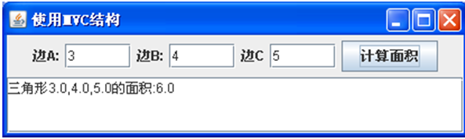
10.5 使用MVC结构
MVC是一种通过三个不同部分构造一个软件或组件的理想办法：
模型(model) 用于存储数据的对象。
视图(view) 为模型提供数据显示的对象。
控制器(controller) 处理用户的交互操作，对于用户的操作作出响应，让模型和视图进行必要的交互，即通过视图修改、获取模型中的数据；当模型中的数据变化时，让视图更新显示。
设计程序时，可以将某个对象看作“模型”，然后为“模型”提供恰当的显示组件，即“视图”。为了对用户的操作作出响应，可以选择某个组件做“控制器”，当触发事件时，通过“视图”修改或得到“模型”中维护着的数据，并让“视图”更新显示。
例子15中 ，窗口中有一个监视器担任控制器角色，用户单击该按钮后，控制器用3个文本框中的数据更新三角形的三个边，然后让三角形返回面积，并将返回的面积显示在文本区中。
例子15
Example10_15.java
TriangeModel.java
MVCWindow.java
Controller.java

Slide 26
10.6 树组件与表格组件
JTree类的对象称为树组件。
1．DefaultMutableTreeNode节点
10.6.1 树组件
10.6.2 表格组件
DefaultMutableTreeNode类是实现了MutableTreeNode接口的类，可以使用这个类创建树上的节点。
DefaultMutableTreeNode(Object userObject)
DefaultMutableTreeNode(Object userObject,boolean allowChildren)
创建若干个节点，并规定好了它们之间的父子关系后，再使用JTree的构造方法JTree(TreeNode root)创建根节点是root的树组件。
2．树上的TreeSelectionEvent事件
树组件可以触发TreeSelectionEvent事件，树使用
addTreeSelectionListener(TreeSelectionListener listener)
方法获得一个监视器。
创建监视器的类必须实现TreeSelectionListener接口，此接口中的方法是：
public void valueChanged(TreeSelectionEvent e)
当用鼠标单击树上的节点时，系统将自动用TreeSelectionEvent创建一个事件对象，通知树的监视器

Slide 27
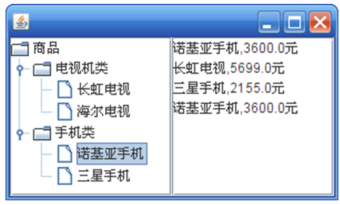
10.6 树组件与表格组件
10.6.1 树组件
10.6.2 表格组件
例子16中，节点中存放的对象由Goods类（描述商品）创建，当用户选中节点时，窗口中的文本区显示节点中存放的对象的有关信息。
树使用getLastSelectedPathComponent()方法获取选中的节点。
例子16
Example10_16.java
TreeWindow.java
Goods.java

Slide 28
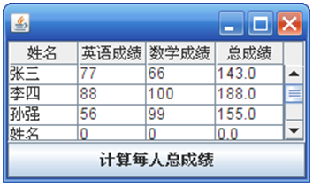
10.6 树组件与表格组件
10.6.1 树组件
10.6.2 表格组件
JTable (Object data[][],Object columnName[]) 创建默认表格模型对象，并且显示由data指定的二维数组的值，其列名由数组columnName指定。
对表格中的数据进行编辑，可以修改表格中二维数组data中对应的数据数据。在表格中输入或修改数据后，需按回车或用鼠标单击表格的单元格确定所输入或修改的结果。当表格需要刷新显示时，让表格调用repaint方法。
例子17是一个成绩单录入程序。
例子17

Slide 29
10.7 按钮绑定到键盘
希望敲击键盘上的某个键和用鼠标单击按钮程序做出同样的反应：按钮绑定到键盘通常被理解为用户直接敲击某个键代替用鼠标单击该按钮所产生的效果。
1．AbstractAction类与特殊的监视器
对监视按钮的键盘操作的监视器有着更加严格的特殊的要求：要求创建监视器的类必须实现ActionListener接口的子接口Action。
javax.swing.AbstractAction类已经实现了Action接口，因为大部分应用不需要实现Action中的其他方法，因此编写AbstractAction类的子类时，只要重写
public void actionPerform(ActionEvent e)
方法即可。假设 listener 是AbstractAction类的子类的实例.
2．指定监视器的步骤
（1）得到输入映射对象：
InputMap inputmap = button.getInputMap(JComponent.WHEN_IN_FOCUSED_WINDOW)
（2） 输入映射设置键盘以及对应的关键字，例如：
inputmap.put(KeyStroke.getKeyStroke("A"),"dog");
例子18
用鼠标单击按钮或敲击键盘的’A’键，程序将移动按钮
（3）按钮绑定到键盘
button.getActionMap(). put("dog",listener);
实现单击键盘上的键通知监视器的过程.
Example10_18.java
BindButtonWindow.java

Slide 30
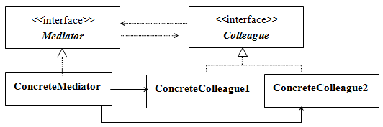
10.8 使用中介者模式
用一个中介对象来封装一系列的对象交互。中介者使各对象不需要显示地相互引用，从而使其耦合松散，而且可以独立地改变它们之间的交互.
结构中包括四种角色：
中介者（Mediator）：中介者是一个接口。
具体中介者（ConcreteMediator）：具体中介者是实现中介者接口的类。
同事（Colleague）：一个接口。
具体同事（ConcreteColleague）实现同事接口的类。
具体中介者包含有所有具体同事（ConcreteColleague）的引用，比如允许具体中介者通过组合或方法的参数来调用任何一个同事，并通过实现中介者接口中的方法来满足具体同事之间的通信请求。

Slide 31
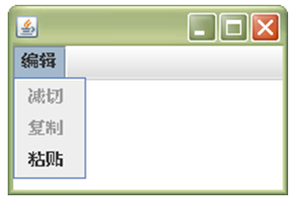
10.8 使用中介者模式
GUI程序时，即使组件不是很多，但是之间的交互也可能非常复杂，这时经常需要使用中介者模式协调各个组件。
比如一个程序需要实现如下的功能：
程序中有一个文本区，当文本区中有文本被选中时，负责复制和剪贴的组件将处于可用状态；当文本区中未有文本被选中时，负责复制和剪贴的组件将处于非可用状态
当剪贴板上无内容时，负责粘贴的组件处于非可用状态；当粘贴板上有内容时负责粘贴的组件处于可用状态。
1．具体同事
具体同事是javax.swing包中的JMenu、JMenuItem以及JTextArea类。
2．具体中介者
具体中介者类是ConcreteMediator类(ConcreteMediator.java).
3．应用程序
Appletcation.java使用了中介者模式中所涉及的类.

Slide 32
10.9 发布GUI程序
1．清单文件(mymoon.mf)
在Manifest-Version：和 1.0之间、Main-Class：和主类Example10_16之间，以及Created-By：和11之间必须有且只有一个空格.
Manifest-Version: 1.0
Main-Class: Example10_16
Created-By: 11
2．生成JAR文件(Tom.jar)
D:\2019> jar cfm Tom.jar mymoon.mf Example10_16.class TreeWin.class
如果D:\2019下的字节码文件刚好是应用程序需要的全部字节码文件，也可以如下生成JAR文件Tom.jar：
D:\2019> jar cfm Tom.jar mymoon.mf *.class
3. 制作bat文件(tree.bat)
path ./bin
pause
start javaw -jar Tom.jar
将tree.bat保存到新的文件夹中，比如名字为“软件发布”的文件夹，然后将Tom.jar，以及Java运行环境，即JDK安装目录下\bin和\lib（Java运行环境，见第1.3.2）复制到“软件发布”中。可以将“软件发布”文件夹作为软件发布，也可以用压缩工具将该“软件发布”下的所有文件压缩成.zip或.jar文件发布。用户解压后，双击tree.bat即可运行程序

Slide 33
10.10 小结
掌握怎样将其它组件嵌套到JFrame窗体中。
掌握各种组件的特点和使用方法。
本章重点掌握组件上的事件处理，Java处理事件的模式是：事件源、监视器、处理事件的接口。

